Slide 1
Nora Lustigová
Malý Mehrin 11. 10. 2023
Miluše Juříčková
ÚGNN FF MU

Slide 2
NORA LUSTIGOVÁ
1899 Opava – 1943 Osvětim

Slide 3
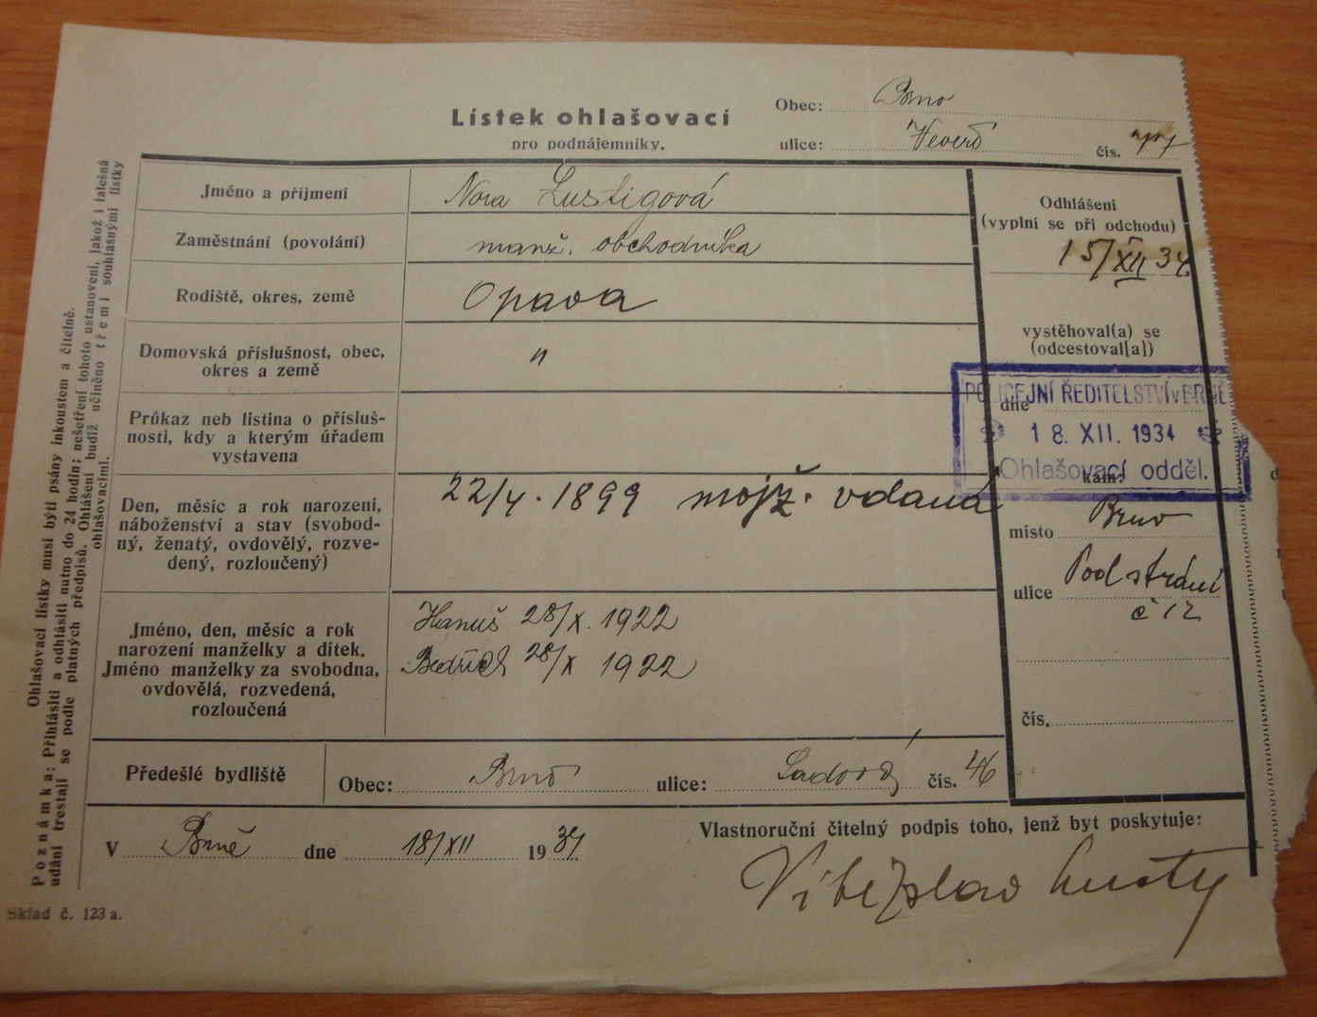

Slide 4
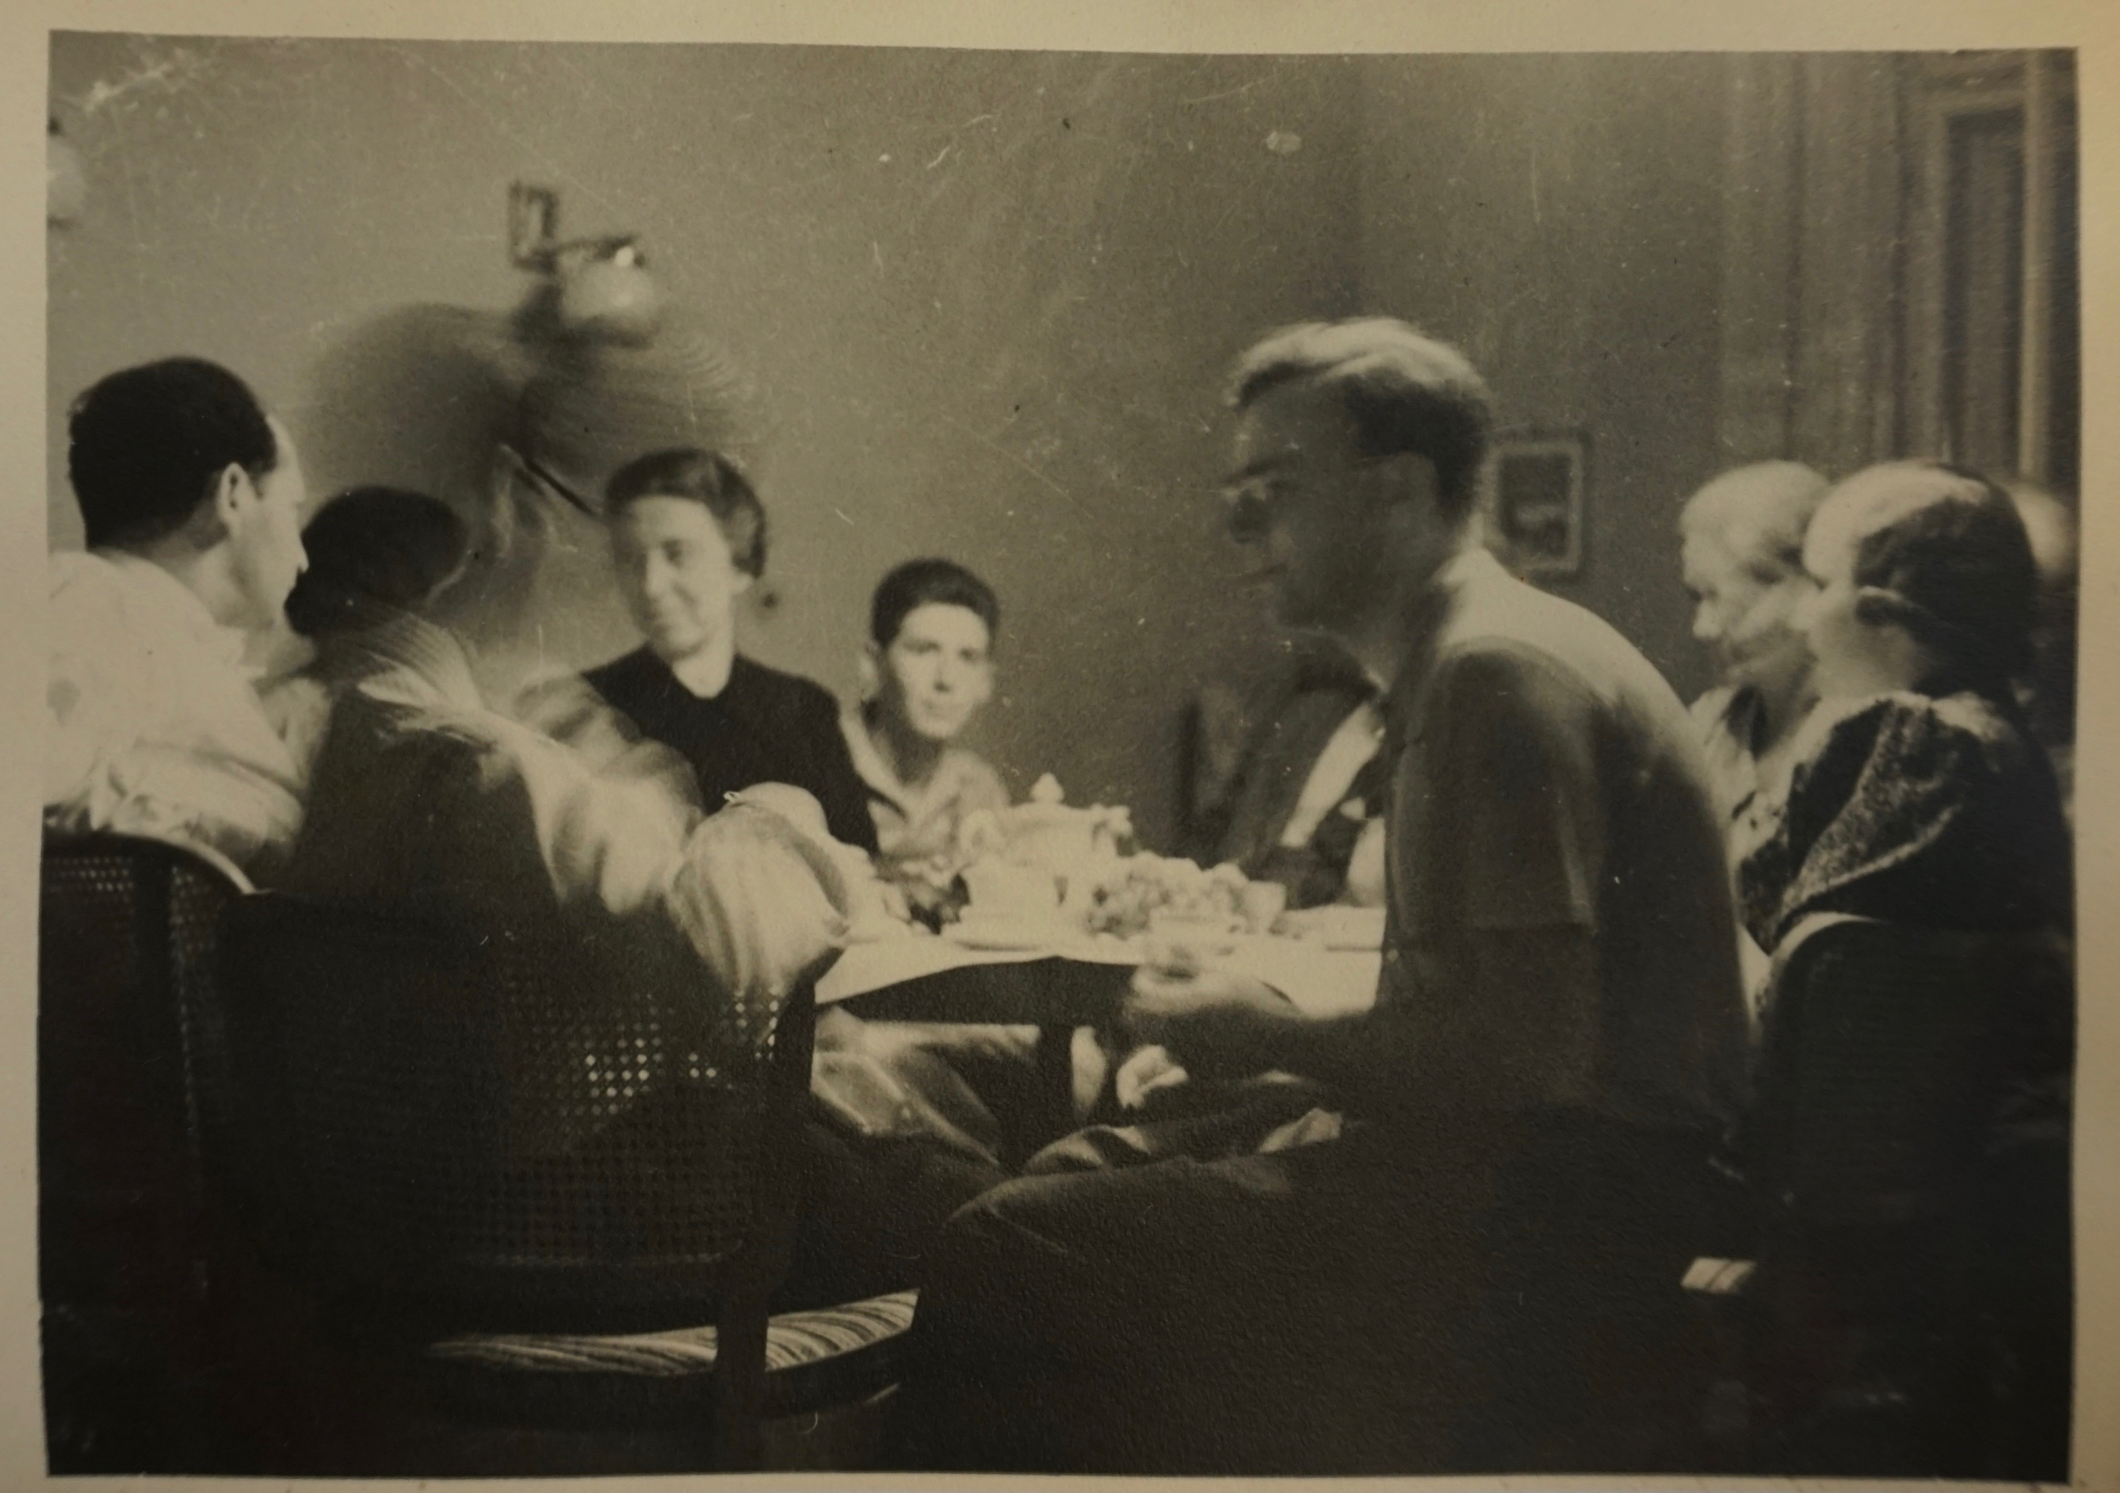

Slide 5
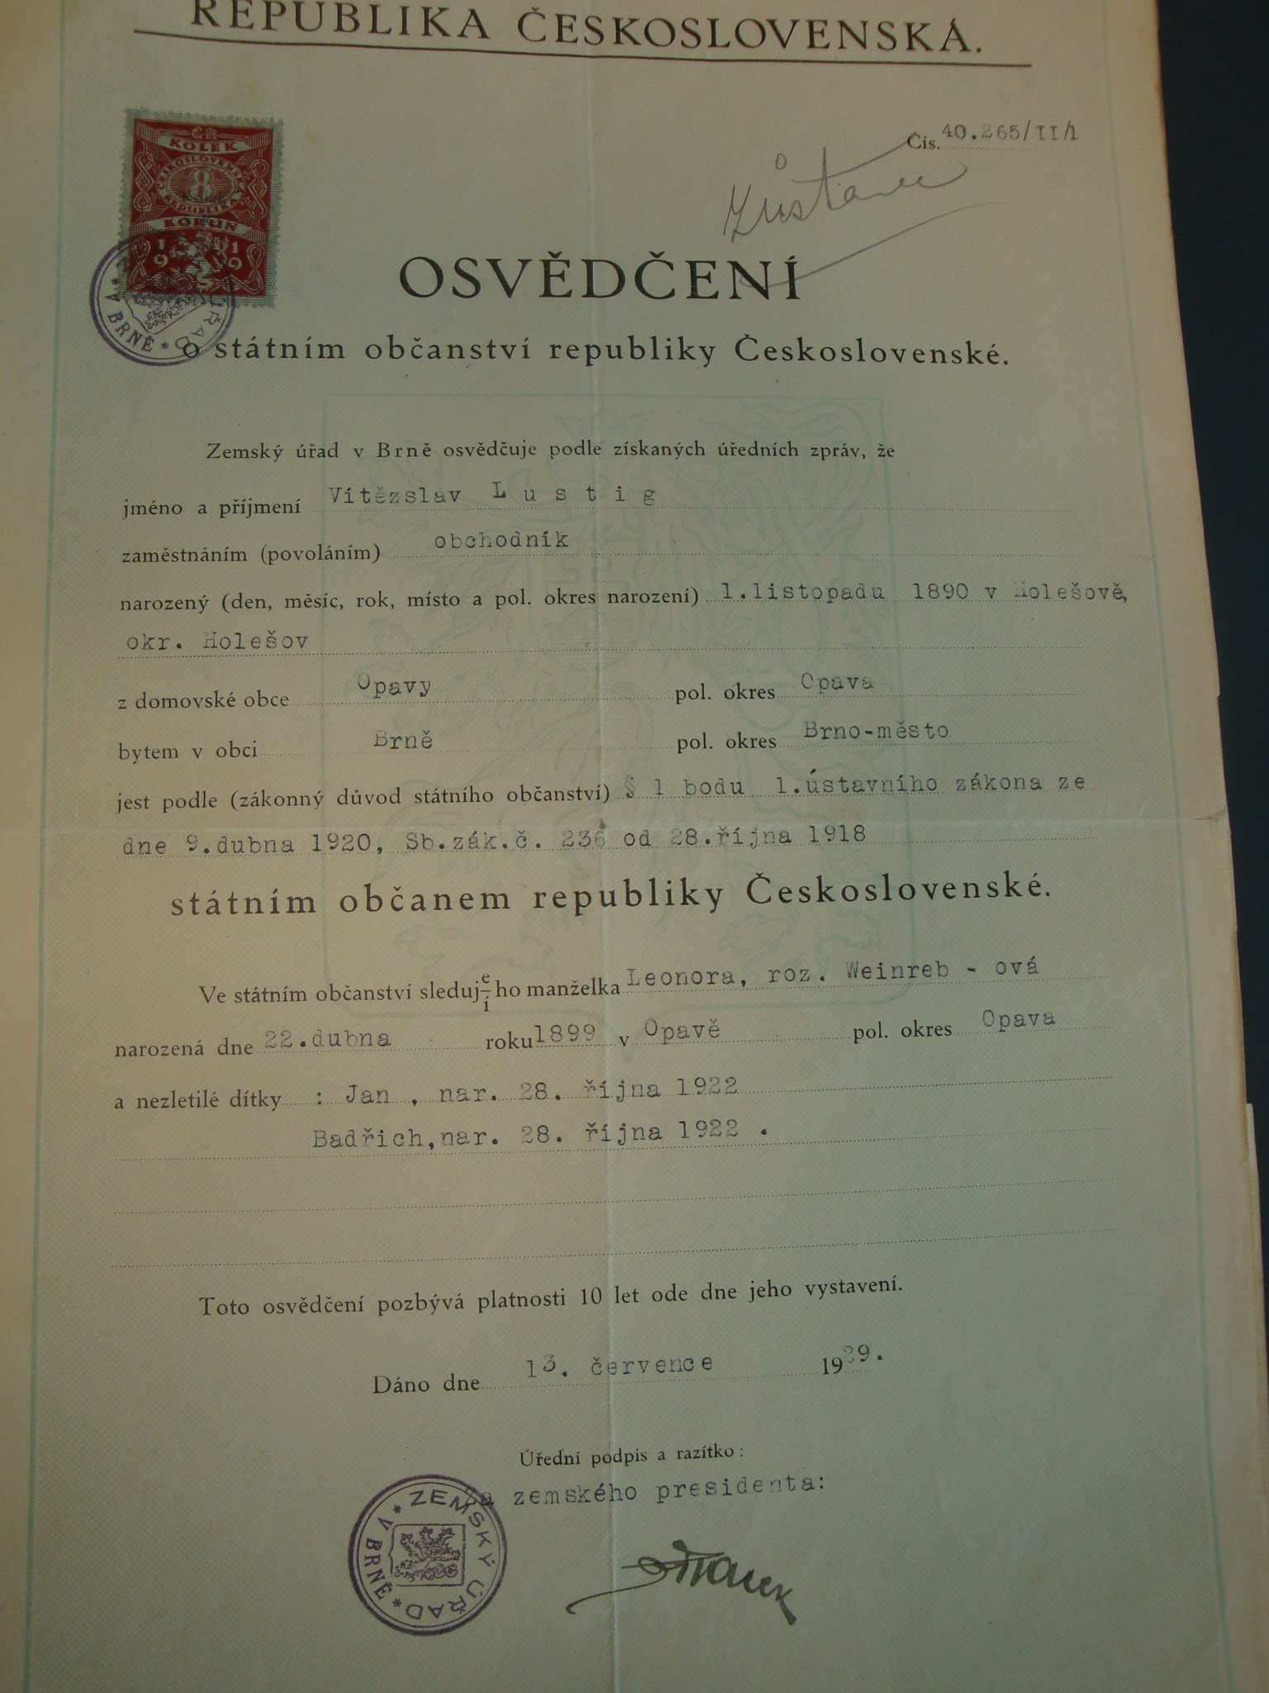

Slide 6
Ingebjørg Sletten
Dagmar Pecková
Stavanger Aftenblad
10. prosince 1939

Slide 7
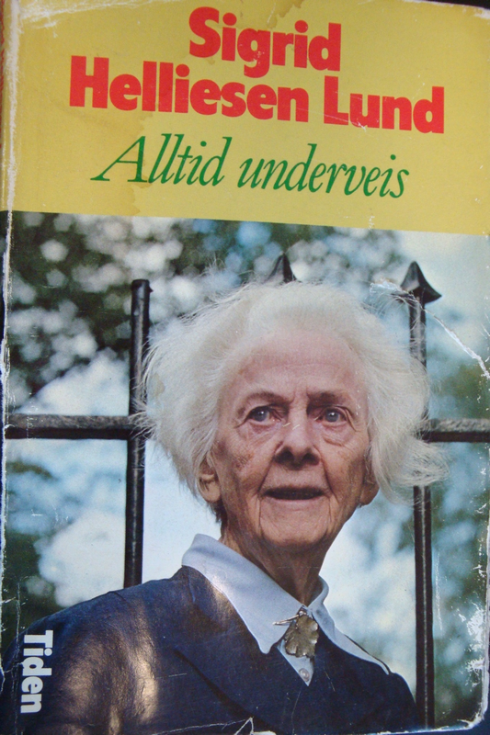
Sigrid Heliesen Lund (1892 – 1987)

Slide 8
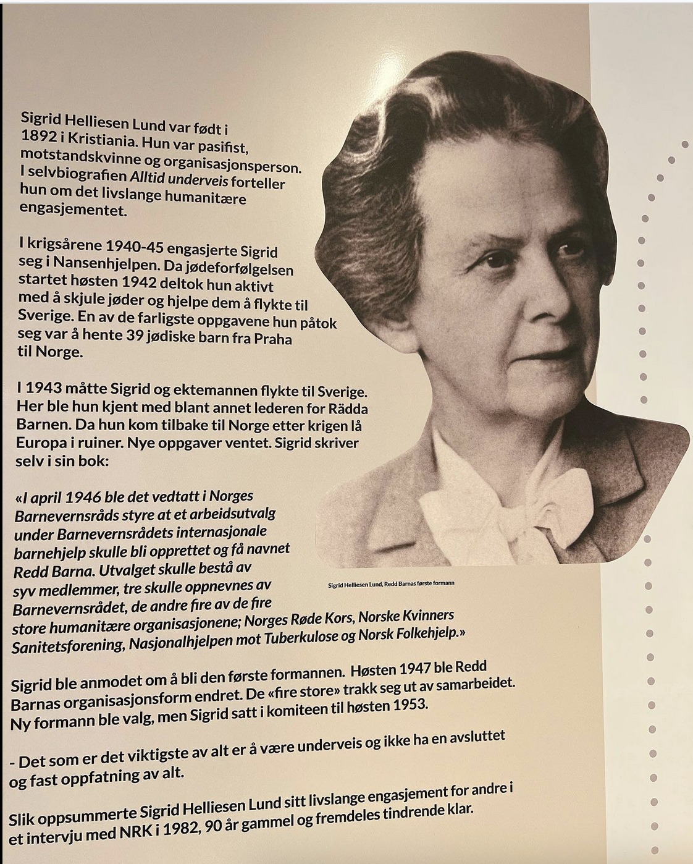

Slide 9
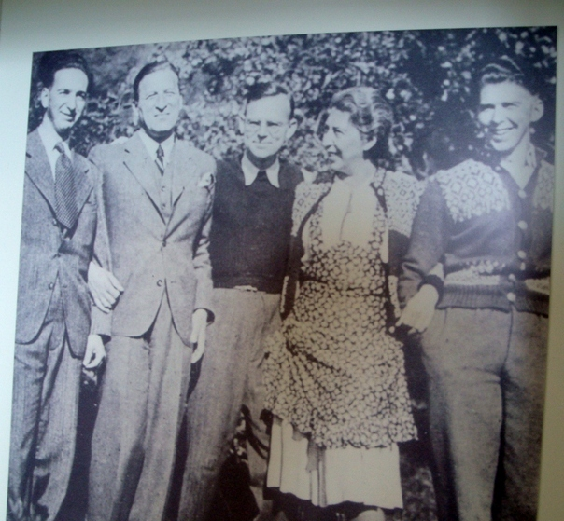
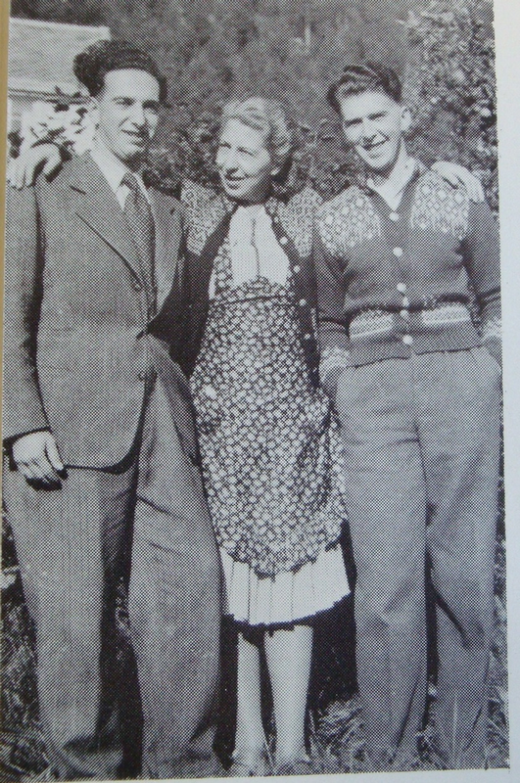

Slide 10
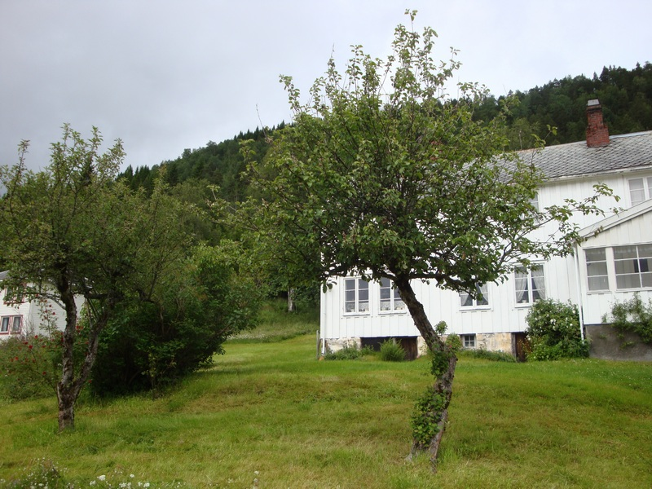

Slide 11
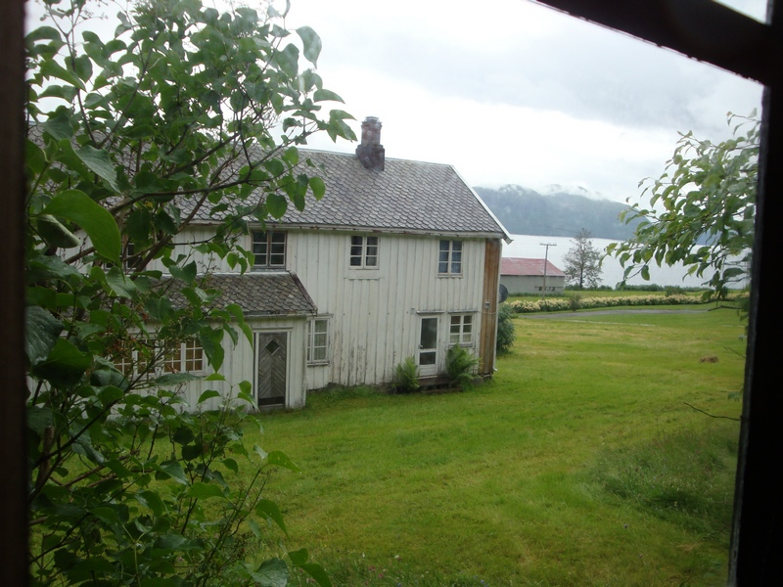

Slide 12
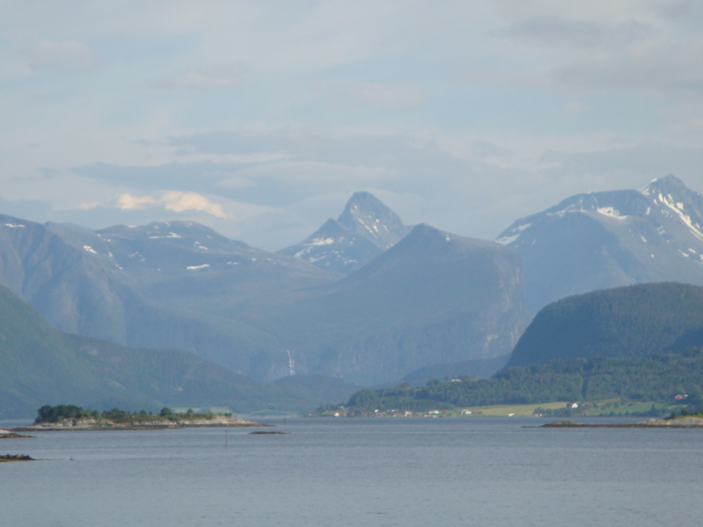

Slide 13
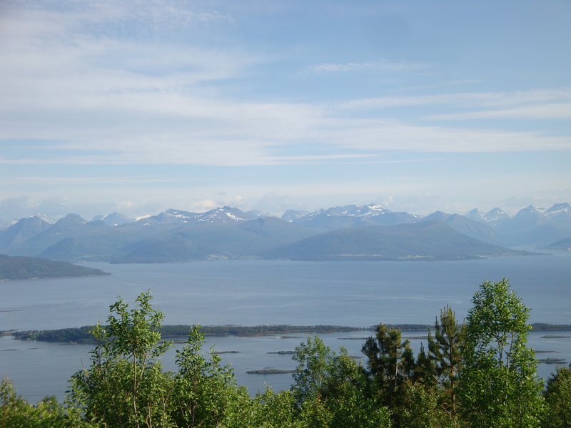

Slide 14
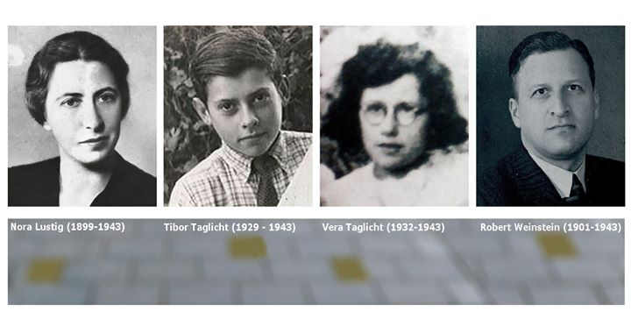

Slide 15
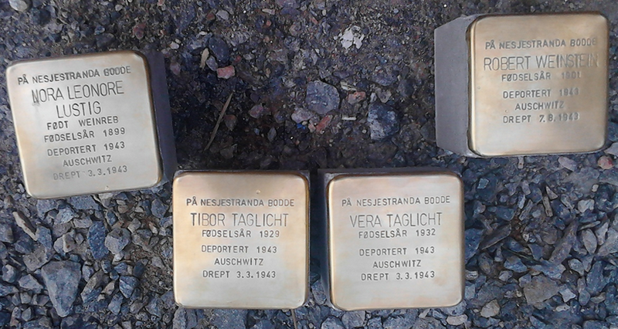
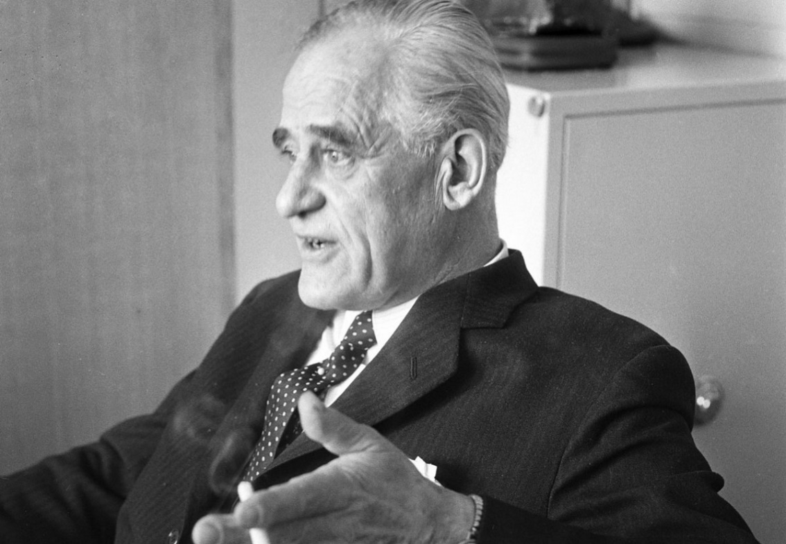

Slide 16
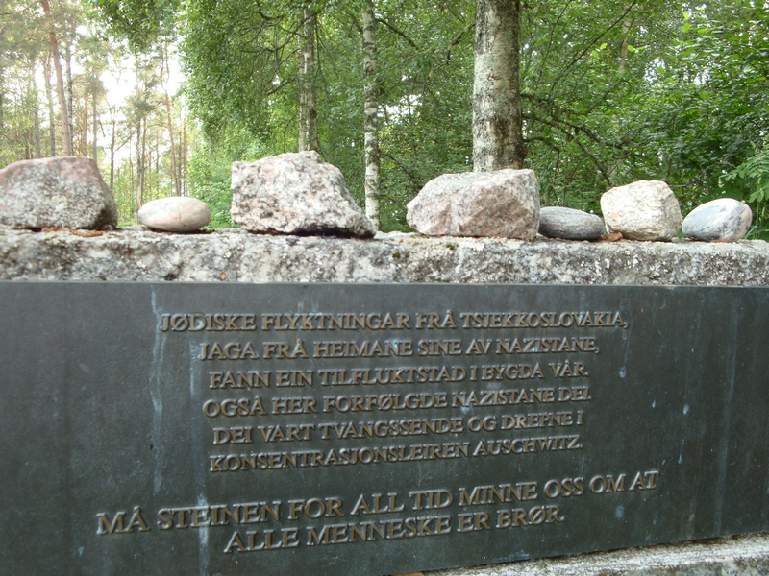

Slide 17
Sølsnes
Malá obec 10 km jižně od města Molde na západním pobřeží Norska
Text na desce z roku 1946, umístěné vedle kostela:
„Židovští uprchlíci z Československa, vyhnaní ze svých domovů, našli útočiště v naší obci. Také v Norsku byli pronásledováni nacisty. Byli odvlečeni a zavražděni v koncentračním táboře v Osvětimi. Ať nám tento kámen navždy připomíná, že všichni lidé jsou bratři.“

Slide 18
